Slide 1
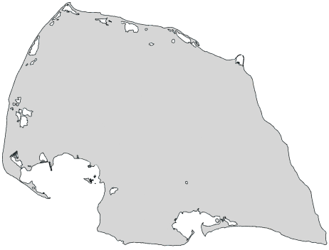

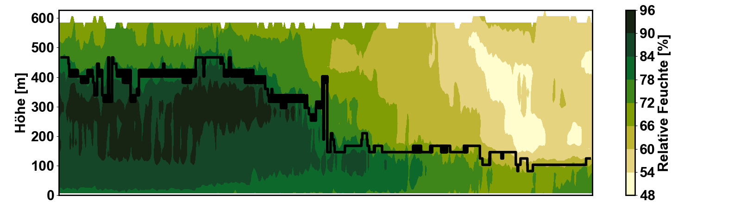
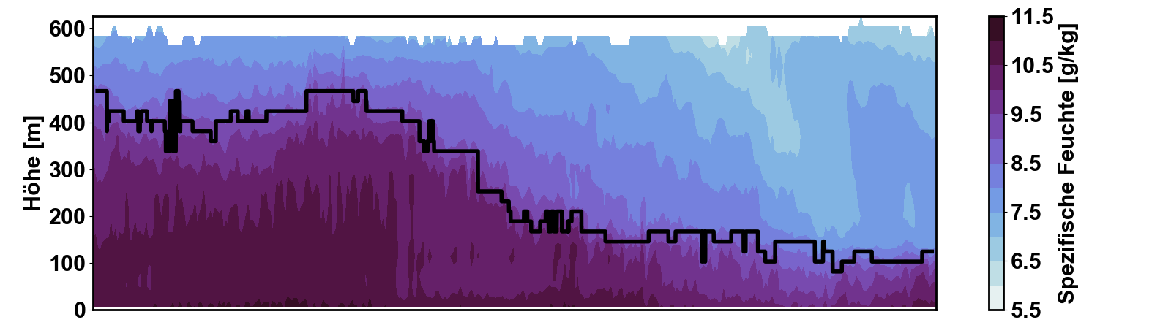
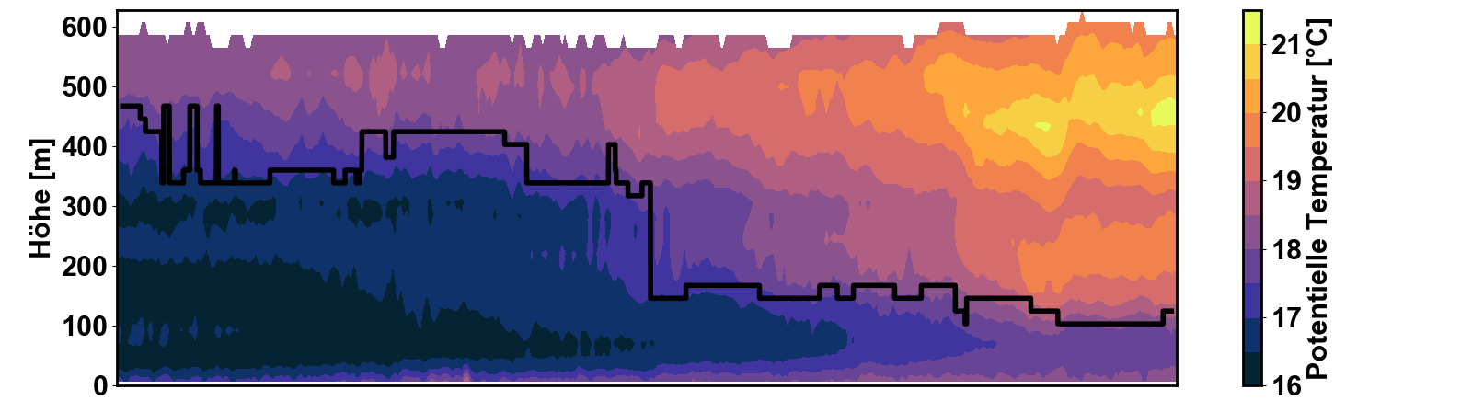
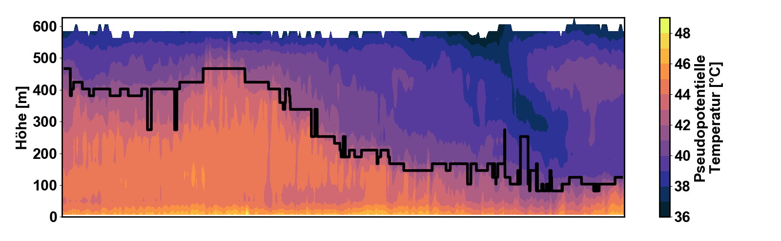
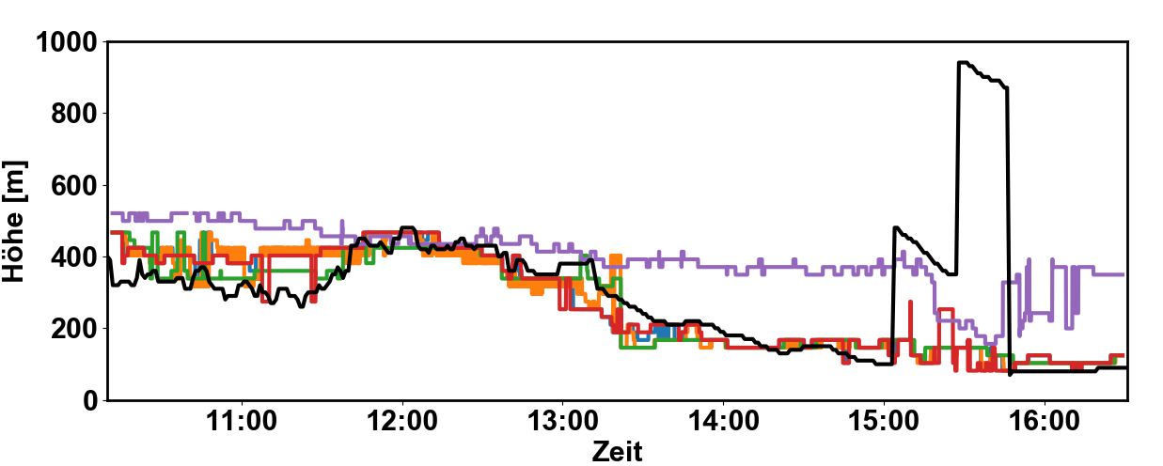
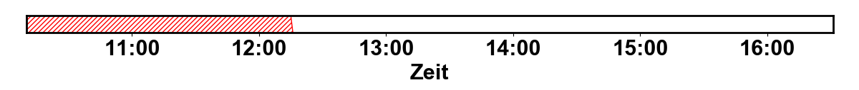
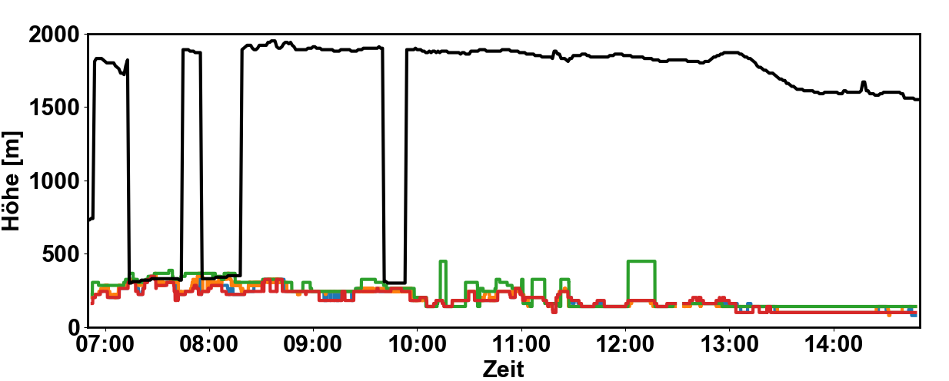
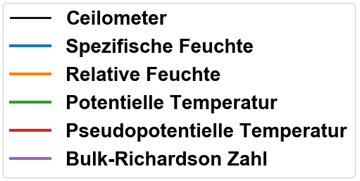
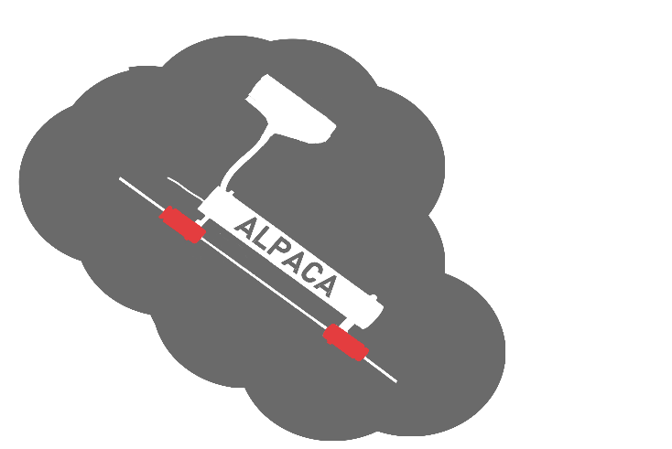

Wie lässt sich die Grenzschichthöhe mit den ALPACAs
bestimmen?
2018
Laura Dietrich, Henning Dorff, Jakob Dörr,
Joscha Fregin, Theresa Lang, Simon Michel
Motivation
Die vertikale Ausdehnung der atmosphärischen Grenzschicht spielt für viele Anwendungen eine wichtige Rolle, wie beispielsweise in der numerischen Wettervorhersage oder bei der Berechnung der Ausbreitung von Luftschadstoffen. Die ALPACAs bieten die Möglichkeit Temperatur, relative Feuchte und Druck in den untersten 500m der Atmosphäre mit hoher zeitlicher Auflösung zu messen. Folgende Fragen sollen anhand geklärt werden:
Wie lassen sich die Daten der ALPACAs nutzen, um daraus die Höhe der Grenzschicht zu bestimmen? Stimmen die Ergebnisse mit den Messungen des Ceilometers überein?
[a]
[b]
Methode
Zur Bestimmung der Grenzschichthöhe wurden die Vertikalprofile von vier verschiedenen Größen verwendet (Abbildung 1):
[a] Relative Feuchte
[b] Spezifische Feuchte
[c] Potentielle Temperatur
[d] Pseudopotentielle Temperatur
Am Übergang der Grenzschicht zur freien Atmosphäre, der sog. „Entrainment zone“ ändern sich diese Größen mit zunehmender Höhe meist abrupt. Um die Grenzschichthöhe $z_{GS}$zu bestimmen wird deshalb die Höhe ermittelt, in der der Betrag des Vertikalgradienten der jeweiligen Größe $x$ maximal ist:
$z_{GS}=z[ max( {grad}_{z}(x) )$]
Abbildung 2 zeigt die mit der beschriebenen Methode bestimmten Grenzschichthöhen, sowie die des Ceilometers für zwei verschiedene Messtage.
[c]
[d]
Abbildung 1: Vertikalprofile der Größen a-d im Verlauf eines Messtages sowie die daraus ermittelten Grenzschichthöhen (schwarze Linien). Im rot markierten Zeitabschnitt ist die Wahrscheinlichkeit von Strahlungsfehlern an einzelnen Sensoren aufgrund des Sonnenstands erhöht.
Ergebnisse
Die aus den Gradienten der Größen a-d abgeleiteten Grenzschichthöhen sind bis auf Abweichungen von einigen Metern untereinander konsistent.
An Tag 1 stimmen sie über lange Zeiträume gut mit der Grenzschichthöhe des Ceilometers überein, an Tag 2 liegt die Grenzschichthöhe des Ceilometers meist deutlich oberhalb. Mit dem Ceilometer wird die Grenzschichthöhe aus der vertikalen Aerosolverteilung abgeleitet. Die Oberkante der Schicht mit hoher Aerosolkonzentration muss allerdings nicht den Höhen entsprechen, die aus den Größen a-d abgeleitet werden.
Abbildung 2: Grenzschichthöhen, die mithilfe der Größen a-d und des Ceilometers bestimmt wurden.
Fazit
Die mit den ALPACAs gemessenen Vertikalprofile von Temperatur, relativer Feuchte und Druck können genutzt werden, um die Höhe der Grenzschicht abzuschätzen.
Meteorologisches Institut, Universität Hamburg
Centrum für Erdsystemforschung und Nachhaltigkeit (CEN)
www.mi.uni-hamburg.de
www.cen.uni-hamburg.de

